Slide 1
كتاب الطالب صـ90
مراجعة الفصل الثالث
أكمل كلا من الُجِمل التإلىة بالمفردة المناسبة :
الانشطار الثنائي
الوحيد الخلية
التبرعم
البذرة
الميكروبات
التلقيح
1- المخلوقات الحية الدقيقة (الميكروبات) قد تكون متعددة الخلايا ، وقد تكون ............................. .
2- البكتريا مثال علي المخلوقات الحية الدقيقة أو ................... .
3- ..................... شكل من أشكال التكاثر اللا جنسي يلاحظ في الخميرة
4- .................. تركيب فيه نبات صغير غير مكتمل النمو يختزن الغذاء
5- انتقال حبوب اللقاح من المتك إلى الميسم في الأزهار يسمي ................. .
6- ................................ تكاثر لاجنسي ينقسم فيه المخلوق إلى مخلوقين حيين جديدين متماثلين .
وحيدة الخلية
الميكروبات
التبرعم
البذرة
التلقيح
الانشطار الثنائي

Slide 2
كتاب الطالب صـ91
مراجعة الفصل الثالث
أجيب عن الأسئلة التإلىة :
7- اقارن . ما اوجه الشبه واوجه الاختلاف بين التلقيح الذاتي والتلقيح الخلطي ؟
الإجابة :
يتشابهان في : انتقال حبة اللقاح من المتك إلى الميسم
يختلفان في : انتقال حبة اللقاح من متك الزهرة إلى ميسم نفس الزهرة (ذاتي) تنتقل حبة اللقاح من متك زهرة إلى ميسم زهرة أخري ( خلطي )
8- الكتابة التوضيحية .
أوضح كيف يتم نقل المواد الغذائية والماء والاملاح في النبات ؟
الإجابة :
تمتص الجذور الماء والأملاح من التربة ثم يرتفع في السيقان خلال أنابيب الخشب ليصل إلى الأغصان والأوراق حيث تتم عملية البناء الضوئي وصنع الغذاء ثم ينقل الغذاء من الأوراق إلى أجزاء النبات خلال انابيب اللحاء

Slide 3
كتاب الطالب صـ91
مراجعة الفصل الثالث
س 9: ألاحظ . ما المخلوقات التي تظهر علي قطعة خبز رطبة إذا وضعت في مكان معتم ؟
الإجابة
مخلوقات حية دقيقة أهمها عفن الخبز
س 10 – التفكير الناقد . لماذا لا تصنف الطلائعيات التي تصنع غذاءها بنفسها من النباتات؟
الإجابة

Slide 4
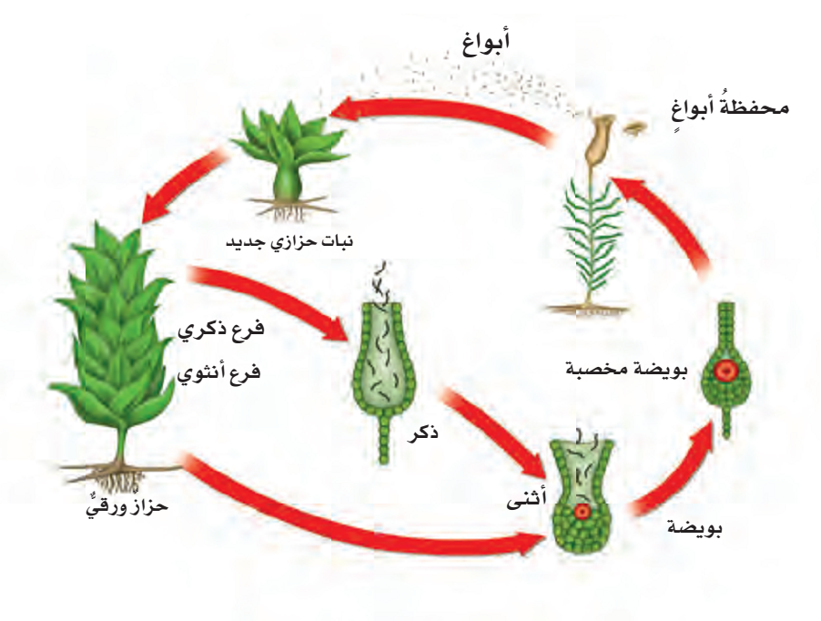
كتاب الطالب صـ91
مراجعة الفصل الثالث
س 11: استنتج . أقرأ مخطط دورة حياة نبات حزازي كما هو مبين ادناه وأستنتج .ماذا يجب ان يحدث للبويضة قبل تكون الابواغ ؟
الإجابة :
يحدث الانقسام المنصف في الخلايا الجنسية .

Slide 5
كتاب الطالب صـ91
مراجعة الفصل الثالث
س 12 – صواب أم خطأ . تتكاثر جميع انواع المخلوقات الحية المجهرية تكاثراَ لا جنسياً ؛ هل العبارة صحيحة أم خاطئة ؟ أفسر إجابتي .
العبارة الخاطئة ؛ بعض أنواع المخلوقات الحية المجهرية تتكاثر بالاقتران
( تكائر جنسي ) .
الرئيسية

Slide 6
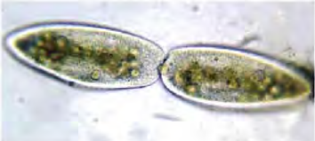
كتاب الطالب صـ91
مراجعة الفصل الثالث
13. اختار الإجابة الصحيحة
ما العملية الحيوية التي تظهر في الصورة
ب) تنفس خلوي
أ ) بناء ضوئي
د ) انشطار ثنائي
ج ) تبرعم
الرئيسية

Slide 7
كتاب الطالب صـ91
مراجعة الفصل الثالث
س 14 – الفكرة العامة . ما عمليات الحياة التي تحدث في النباتات والمخلوقات الحية الدقيقة ؟
الإجابة :
التغذية – التكاثر – التنفس
الرئيسية

